Slide 1
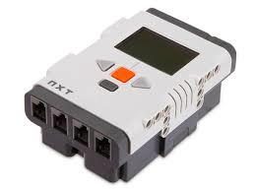


Programmazione ad oggetti
I punti chiave

Slide 2
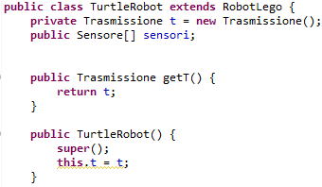
Programmazione ad oggetti
Maggiore estensione del campo di problemi risolvibili, spaziando da problemi fisici matematici a quelli più vicini alla vita quotidiana
Gli oggetti hanno caratteristiche (attributi) e comportamenti (metodi)
L'oggetto è definito da una classe (.java)

Slide 3
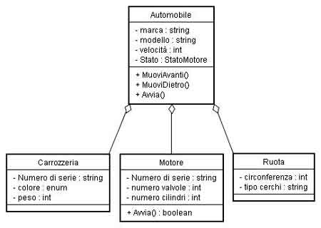
UML e la Javadoc
UML : unified modelling language,
"linguaggio di modellizzazione unificato”
Diagrammi che permettono di strutturare
il problema attraverso la
rappresentazione delle classi
Precedente progettazione dello sviluppo
del programma comporta risparmio di tempo
Javadoc: strumento contenuto nella JDK
che viene utilizzato per la generazione
automatica della documentazione del
codice sorgente scritto in linguaggio Java

Slide 4
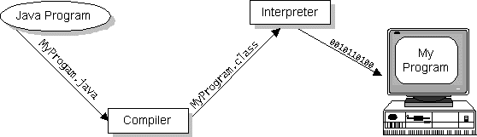
Portabilità e riutilizzabilità
Linguaggio a compilazione intermedia
Portabilità tra diverse piattaforme senza necessità di compilazione specifica
Necessità di una JVM sul proprio computer
Possibile lentezza del programma

Slide 5
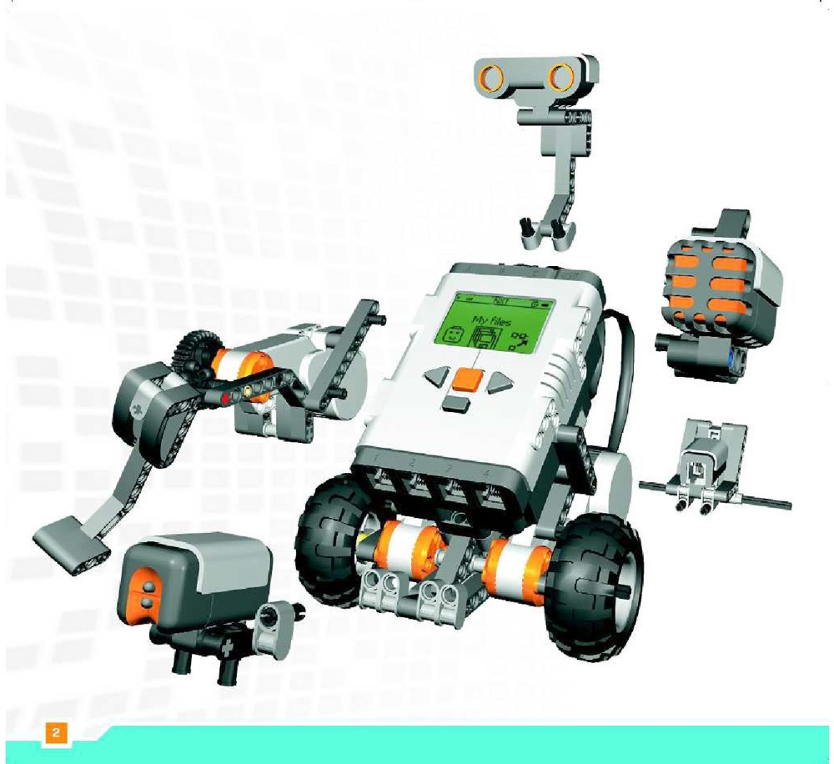
Robot Lego NXT
Installazione e utilizzo della JVM – firmware leJOS su NXT
Compilazione x86
Utilizzo di motori e sensori
Gestione eventi generati da sensori connessi al robot
Scomposizione di problemi in tanti problemi più piccoli e di facile risoluzione

